Slide 1
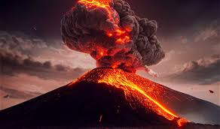
Aprendo 23:
Erupciones volcánicas

Slide 2
Actividad:
1.- Observa el siguiente video: https://www.youtube.com/watch?v=fMoGctJcHFs
Erupciones volcánicas | Planeta Darwin | Ciencias naturales

Slide 3
2.- ¿Cómo se originan los volcanes?
3.- ¿Qué es lo que expulsa el volcán a través de su cráter?
4.- ¿Cuáles son las consecuencias de una erupción volcánica?

Slide 4
¿Qué aprendí?

Slide 5
Felicidades

